Slide 1
научно-практическая конференция краевых профессиональных сообществ «повышение качества образования в алтайском крае: вызовы и новые условия»
Отделение по математике
краевого учебно-методического объединения
«Опыт, проблемы, перспективы математического образования в Алтайском крае»

Slide 2
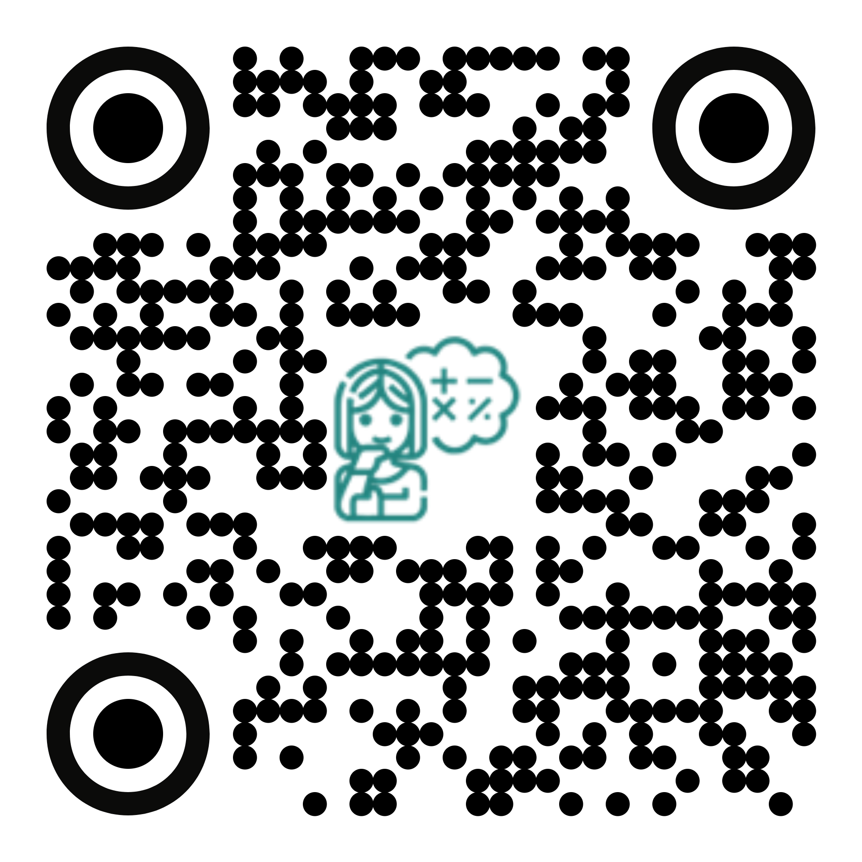
Анализ работы отделения краевого УМО по математике за 2023– 2024 учебный год. Приоритетные направления отделения краевого УМО по математике на 2024-2025 учебный год. 31 октября 2024 Баянкина Людмила Анатольевна, руководитель отделения краевого УМО по математике, учитель математики МБОУ «Лицей № 124» г. Барнаула
Чтим традиции,
внедряем инновации

Slide 3
Задачи деятельности отделения по математике краевого УМО на 2023-2024 учебный год
организовать информационное и методическое содействие учителям математики края в вопросах:
реализации обновленных ФГОС (разработка РП; составление практических и контрольных работ; привлечение средств, компенсирующих отсутствие учебного содержания в действующих УМК);
формирования и развития функциональной грамотности школьников средствами математики;
обеспечения воспитательной направленности обучения математике;
обучения детей с особыми образовательными потребностями (ОВЗ, одарённые);

Slide 4
Задачи деятельности отделения по математике краевого УМО на 2023-2024 учебный год
осуществлять технологическую и методическую помощь учителям математики в реализации деятельностных образовательных практик, включая ИКТ, для повышения качества математического образования в регионе;
изучать существующий опыт наставничества молодых учителей математики, сложившийся в образовательных организациях, с целью его распространения.
Чтим традиции,
внедряем инновации

Slide 5
Самые популярные мероприятия, проводимые Отделением математики, посвящены
вопросам подготовки к ВПР, ГИА;
реализации ФООП при обучении математике;
содержанию и специфике преподавания учебного курса «Вероятность и статистика» в условиях реализации ФООП
Чтим традиции,
внедряем инновации

Slide 6
Наиболее востребованные сетевые консультации сообщества «Мобильная сеть учителей математики» по направлениям:
нормативно-правовые основания преподавания математики в 2024-2025 учебном году;
подготовка к ГИА по математике;
уравнения и неравенства;
вероятность и статистика
Чтим традиции,
внедряем инновации

Slide 7
Предложения
увеличить число очных мероприятий практической направленности, в том числе в разных районах и городах Алтайского края;
организовать цикл методических занятий, мероприятий, очных (дистанционных) консультаций для молодых учителей, начинающих специалистов;
продолжить разработку и размещение сетевых тематических консультаций от сообщества «Мобильная сеть учителей математики» на сайте https://goo.su/MQWts
Чтим традиции,
внедряем инновации

Slide 8
Активисты
Борисова Любовь Леонидовна, учитель математики МБОУ «Лицей №124», г Барнаул;
Борисова Наталья Геннадьевна, учитель математики МБОУ «Первомайская СОШ», Первомайский р-н;
Даниленко Елена Николаевна, учитель математики МБОУ «Хабарская СОШ №2», Хабарский район;
Деменева Алена Васильевна, учитель математики МБОУ «Первомайская СОШ», Бийский район;
Карасева Ирина Сергеевна, учитель математики МБОУ «Леньковская СОШ №2», Благовещенский р-н;
Кардакова Юлия Ивановна, учитель математики МБОУ «Сорочелоговская СОШ», Первомайский р-н;
Коростелева Наталья Михайловна, учитель математики МБОУ «Поспелихинская СОШ №4», Поспелихинский район;
Маколкина Татьяна Викторовна, учитель математики МБОУ «Гимназия №123», г. Барнаул;
Полякова Елена Олеговна, учитель математики МБОУ «Павловская СОШ», Павловский район;
Попова Елена Геннадьевна, учитель математики МБОУ «Советская СОШ», Советский район;
Рубцова Татьяна Геннадьевна, учитель математики МБОУ «Калманская СОШ им. Г.А. Ударцева», Калманский район;
Сметанникова Елена Викторовна, учитель математики МБОУ «Гимназия №42», г.Барнаул;
Фефелова Ольга Юрьевна, учитель математики МБОУ «СОШ №12», г. Новоалтайск;
Юрина
Чтим традиции,
внедряем инновации

Slide 9
Задачи деятельности отделения по математике краевого УМО на 2024-2025 учебный год
организовать информационное и методическое содействие учителям математики края в вопросах:
реализации обновленных ФГОС, ФООП;
обеспечения воспитательной работы на уроках и внеклассных занятиях по математике;
формирования и развития функциональной грамотности школьников средствами математики;
обучения детей с особыми образовательными потребностями (ОВЗ, одарённые);
подготовки к ВПР, ГИА

Slide 10
Задачи деятельности отделения по математике краевого УМО на 2024-2025 учебный год
осуществлять технологическую и методическую помощь учителям математики в реализации деятельностных образовательных практик, в том числе ИКТ (искусственный интеллект), для повышения качества математического образования в регионе;
выявлять, изучать лучший опыт учителей математики, включая активную деятельность Мобильной сети, с целью распространения передовых образовательных практик в регионе.
Чтим традиции,
внедряем инновации

